Slide 1


Tööstus 4.0 rakendamine praktikas
Jüri Riives
IMECC OÜ

Slide 2
Teemad
Digitaliseerimise vajaduspõhisus
Tootmise digitaliseerimise olemus ja Tööstus 4.0
Digitaaltehnikate rakendusnäiteid ettevõtluses
Digiauditi põhiolemus

Slide 3
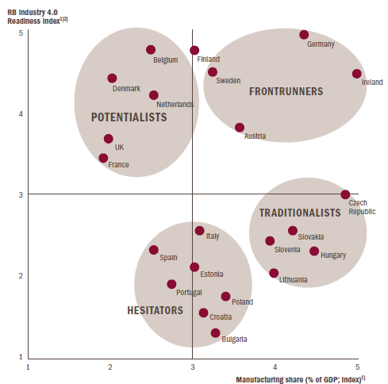
Riikide aktiivsus EL-dus, Eesti on kõhkleja

Slide 4
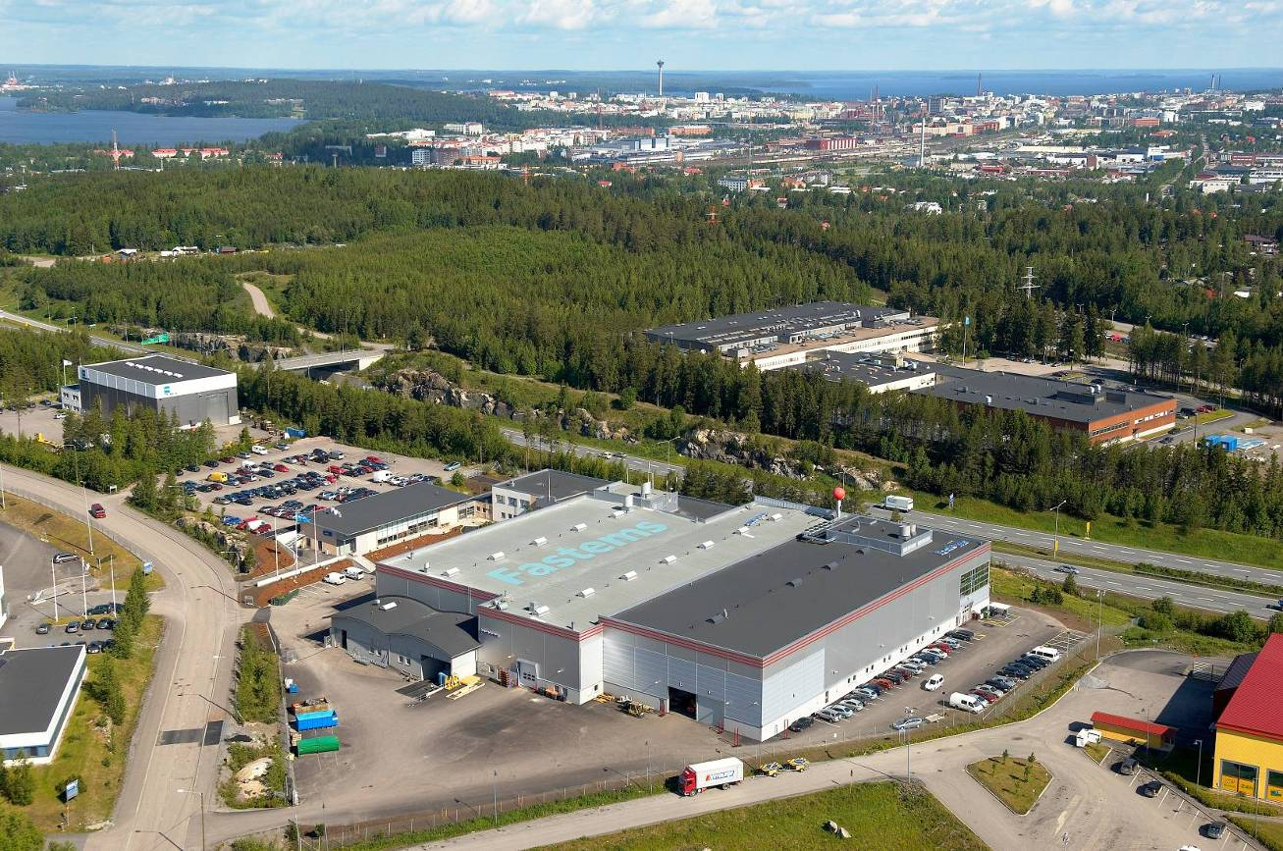
Muutusteks valmisolek on paratamatus?
Partii suurus 1
Kohe vaja
Võimalikult odavalt
Ülihea kvaliteediga

Slide 5
Tootmisettevõtte kontseptuaalne arhitektuur
Äriprotsesside integratsioon
Turud, kliendid
tarnijad
Vajadused, plaanid
Tellimuse käsitluse
protsess
eesmärk
Ettevõtte
strateegilised
eesmärgid
analüüs
Tellimuste täitmine ja kohaletoimetamine
tegelikkus
Tugiprotsesside integratsioon
Materjalide ja lao logistika
Arendused ja planeerimine
Seadmed ja nende korrashoid
Raportid ja aruanded
Muudatused ja ennustused
Eksperthinnangud ja
kasutusraportid
Suhteliselt püsiva
iseloomuga informatsioon
Simulatsioon
Suhteliselt muutuva
iseloomuga informatsioon
Teostusprotsesside integratsioon
Tootmise
dispetšeerimine
Tootmise põhioperatsioonide
kontroll
Abioperatsioonide kontroll
Operats.tehnol.
Raportid
tootmismarsruudid

Slide 6
Tootmise põhitasandid
Tasand | Iseloomustus
Äri | Ärimudel ja tegevusplaanid eesmärkide saavutamiseks
Tehas | Tehase allüksused koos neis olevate seadmetega ja vastava asendiplaaniga
Tootmisallüksus | Tootmise korraldamine ja ressursside haldamine. Teostuste jälgimine ja hinnangute andmine
Tootmisrakk | Operatsioonide koordineerimine ja tootmisjärjekordade määramine etteantud toodete partiide valmistamiseks
Töökoht | Tööoperatsioonide sooritamine etteantud tsükliaja piires
Seade | Konkreetne tehnoloogiline seade fikseeritud tehnoloogiliste võimalustega reaalajas tootmiseks
Sensorid, teostusmehhanismid | Konkreetsete ülesannete täitmine ja nende teostuse kontroll

Slide 7
Vertikaalne ja horisontaalne integratsioon
Ettevõte
Tarnijad
Ettevõte
Kliendid
Müük
Tarnijate
võrgustik
Planeerimine
Klientide
võrgustik
Toote ja tootmise arendus
Sisseost
Tootmine
Logistika
Planeerimine
Vertikaalne väärtusahel
Sisseost
Tootmine
Logistika
Kooperatsioon
Partnerite
võrgustik
Teenindus
Ettevõtteülene IT
Finants, juriidika
Horisontaalne väärtusahel

Slide 8
Integreerimise ja digitaliseerimise eesmärk
Konseptuaalne
arendus
Toote
arendus
Tehnoloogiline
arendus
Tootmine
Müük ja müügi-
järgne teenindus
Tootmistsükkel
Konseptuaalne
arendus
Järjestikune tootmine
Toote
arendus
Tehnoloogiline
arendus
Agiilne tootmine
Tootmine
Müük ja müügi-
järgne teenindus
Tootmistsükkel

Slide 9
Protsesside digitaliseerimine
Protsesside digitaliseerimine tähendab arvutustehniliste meetodite ja vahendite kasutamist ettevõttes.
Tootmise digitaliseerimise eesmärgiks on integreeritud tootmine, mis tähendab erinevate allüksuste ja protsesside eesmärgipärast sidustamist, mis võimaldab lühendada tootmistsükli (tellimuse teostuse tsükli) kestvust ja automatiseerida tootmist.

Slide 10
Digitaliseerimise ulatus
Tootmise digitaliseerimise tasemeks on erinevate digitaaltehnikate rakendamise tase protsesside teostamisel laiendatud tarneahela (turundus, arendus, sisseost, tootmise ettevalmistus, tootmine, testimine, logistika, müük, müügijärgne teenindus, taaskasutus) ulatuses

Slide 11
Tark tootmine
Tark tootmine toimub digitaalselt integreeritud süsteemides, kasutades oskuslikult suurt hulka süstematiseeritud andmeid ja teadmisi, et oskuslikult (kulusäästlikult, kvaliteetselt, kiiresti, jms) juhtida kõiki tootmise teostusega kaasnevaid protsesse nii ettevõttesiseselt kui ka laiendatud tarneahela ulatuses.

Slide 12
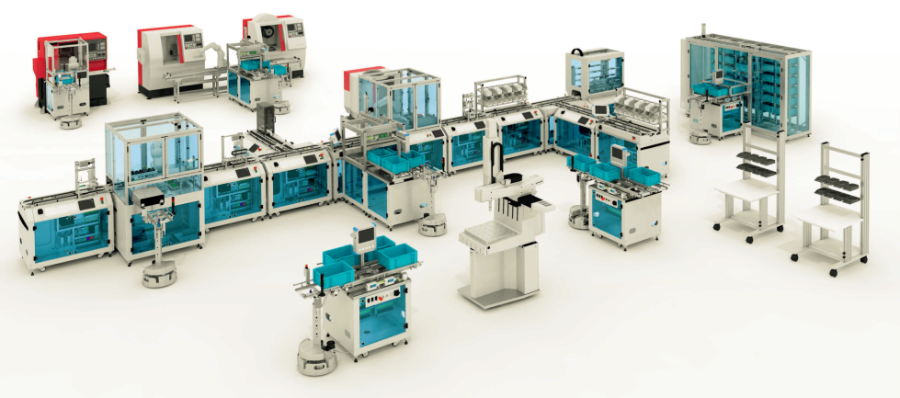
Tööstus 4.0 on tegelikkus
Intelligentne tehas (Smart Factory), kus toimub horisontaalse ja vertikaalse väärtusahela integratsioon ning kus üksikud (automatiseeritud) töökohad on suutelised iseseisvalt vastu võtma vajalikke otsuseid
Cyber-physical systems (CPS)
and the Internet of Things (IoT)

Slide 13
Tööstus 4.0 põhikoostisosad
Küber-füüsikalised süsteemid
Küberturvalisus
Uudsed ärimudelid
Tööstus 4.0
Andmehaldus
Tööstusrobotid
Pilvelahendused
Targad otsustus-süsteemid
Asjade internet

Slide 14
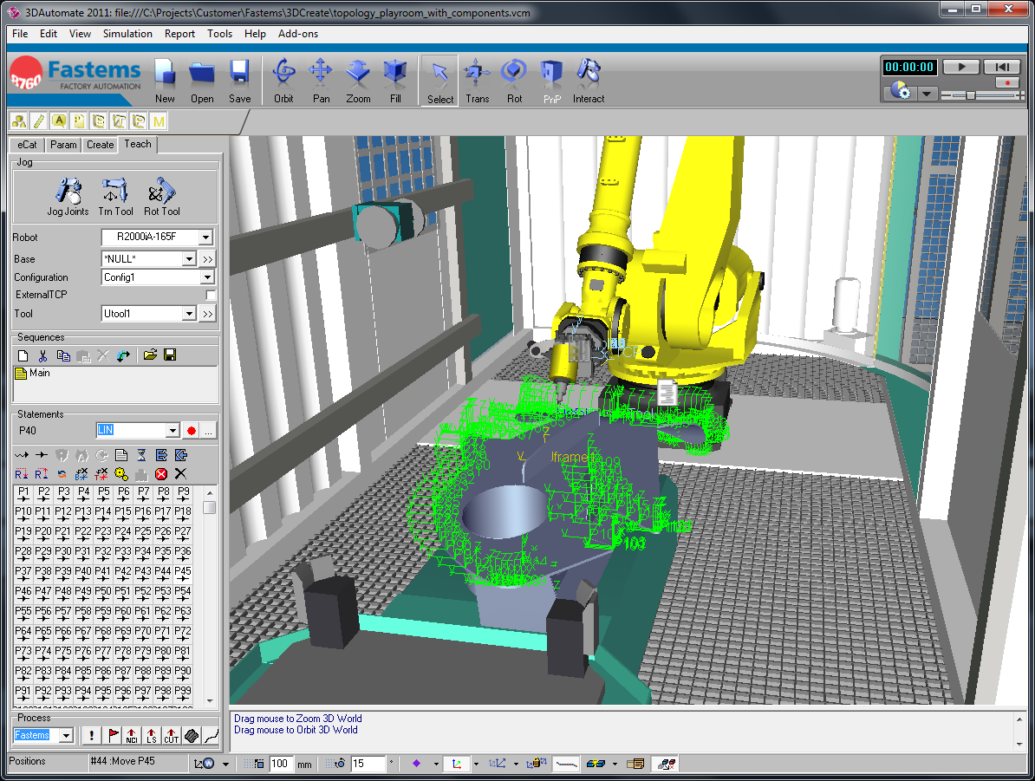
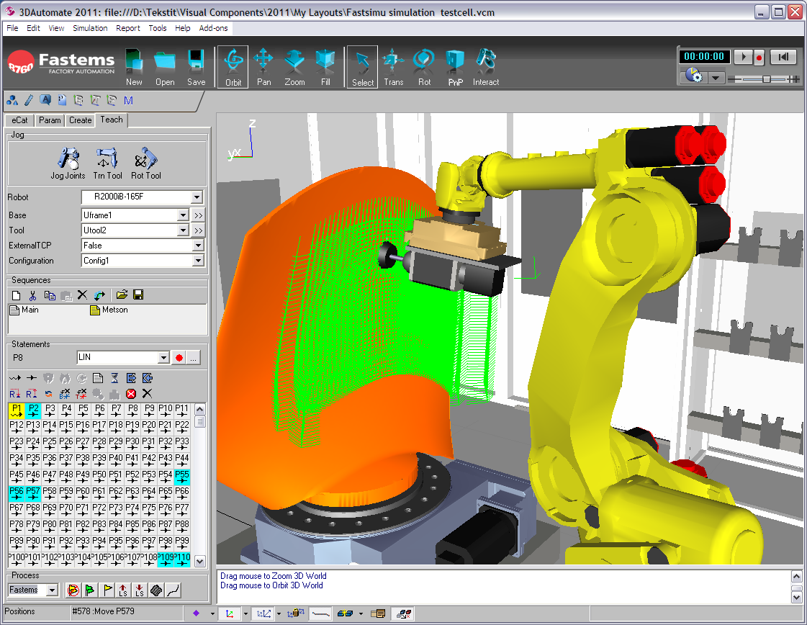
Küber-füüsikaline süsteem (CPS)
Küber-Füüsikaline Süsteem (Cyber-Physical System – CPS) on termin, mis kirjeldab laia valdkonda erineva funktsionaalsusega keerulisi süsteeme, mis kasutavad erinevaid digitaaltehnoloogiaid (sh monitooring, andmeanalüüs, simulatsioon, otsustusteooriad, jms) füüsikalistes tehnoloogilistes süsteemides.

Slide 15
Targad tehased (smart factories)
energiaefektiivsed ja ressursisäästlikud tehnoloogiad
kiiresti ümberkonfigureeritavad ja adaptiivsed tootmissüsteemid
uudsed automatiseerimise, protsesside jälgimise ja terviklikult integreeritud infokommunikatsioonisüsteemid
kulusäästliku tootmise põhimõtted
kontaktivabad sensorite süsteemid
robotite massiline kasutamine

Slide 16
Digitaaltootmise võtmetehnoloogiad
Võrgulahendused | Tehnoloogilised lahendused | Kasutajasüsteemid
Internet Kohtvõrgud Asjade Internet (IoT) Seadmetevaheline kommunikatsioon (M2M) Asjade ühildatavus (Plug &Produce) Wi-Fi Web 2.0 Blootooth, NFC AML, XML Pilvelahendused HDMI ..... | Kihtlisandus-tehnoloogiad (ALT) 3-D printimine, lasersintering Küber-füüsikalised süsteemid (CFS) Robootika ja intelligentsed töökohad Sensorid ja hajusjuhtimise süsteemid Ennetav hooldus 0-defektidega tootmine (ZDM) Logistika 4.0 Targad materjalid ja tooted E-õpe | Andmeanalüütika ERP/PLM/MES CAD/CAM/CAQ MOMS/LIMS/CMMS SOA, SaaS Simulatsioon Modelleerimine AI lahendused (ekspertsüsteemid) Koostöörobotid “Peidetud” süsteemid

Slide 17
Teabe esitus ja kasutamine
Digitaliseerimise otstarbeka taseme määramine –
Alternatiivsed variandid
Protsesside tulemuste
integreeritud
monitooring
Ettevõtte tulemuste terviklik
monitooring
Tootmise KPI-de
fikseerimine
7
2
-4
Lõppotsus saadud eksperthinnangute alusel

Slide 18
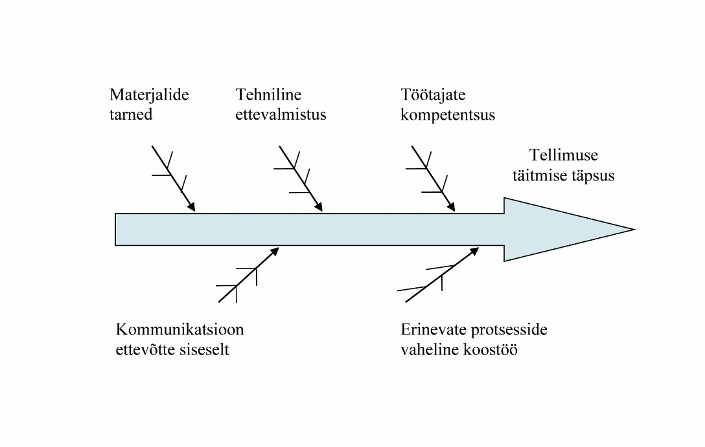
Mõjude arvestamine ühe tulemusnäitaja
(KPI) parendamiseks

Slide 19
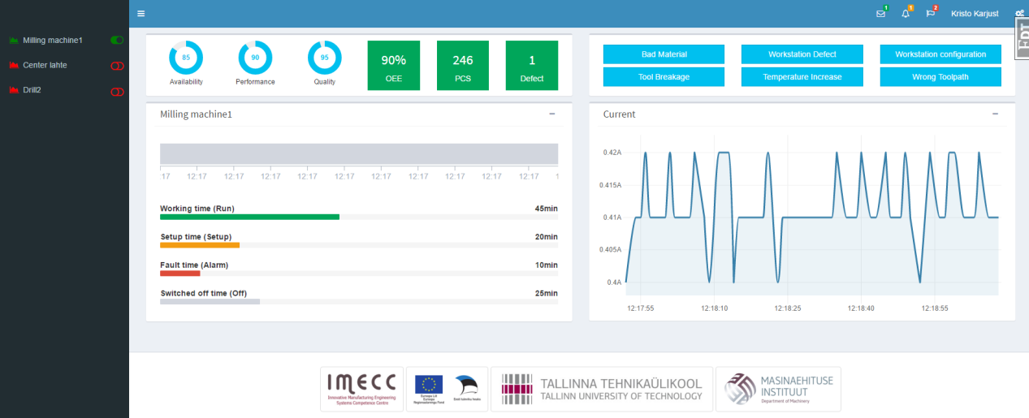
Teostuse monitooring IMECC - TTÜ
Andmete kogumine, analüüs ja sõltuvuste määramine

Slide 20
Andmeanalüüsi meetodite areng

Slide 21
Info kogumine analüüsiks
Alustatud töökäsud (planeeritud algus)
Lõpetatud töökäsud (planeeritud lõpp)
Kestvus ilma tõrgeteta (tõrgete iseloomustus)
Detailne maksumus (võrreldes planeerituga)
Ajakavas püsimine (võrreldes planeerituga etapiti)
Ennetava hoolduse efektiivsus (hinnang)
Tööjõu rakendamise efektiivsus (hinnang)
Varuosa kulu efektiivsus (vajadus)

Slide 22
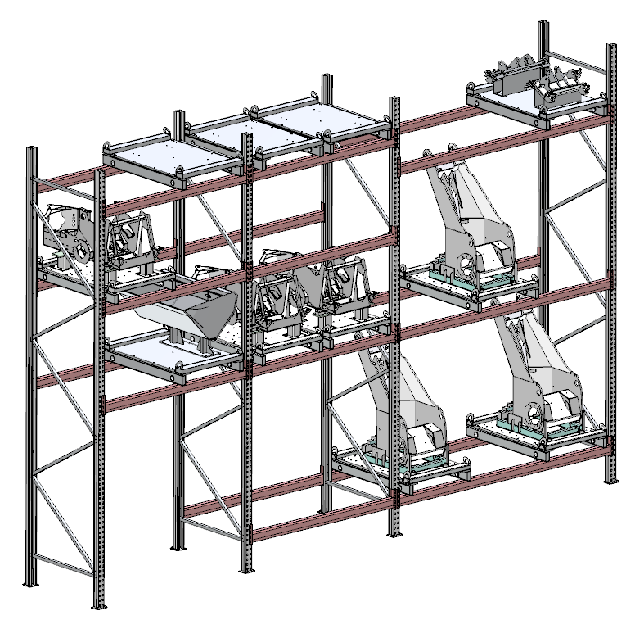
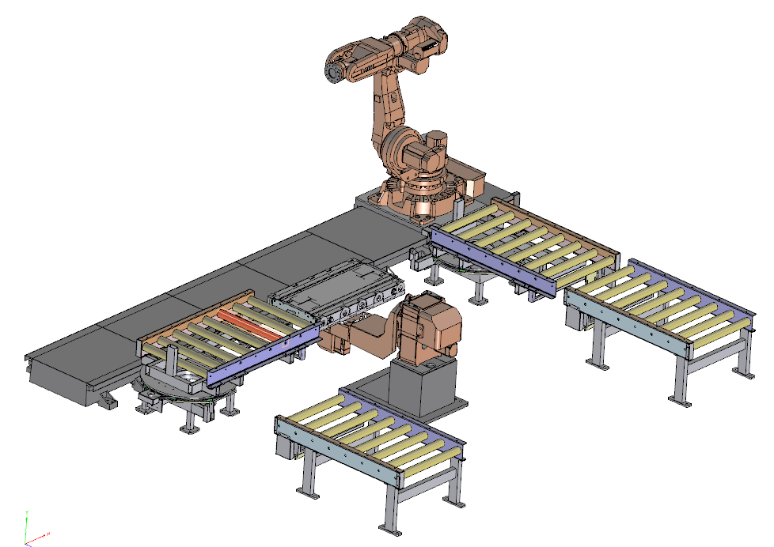
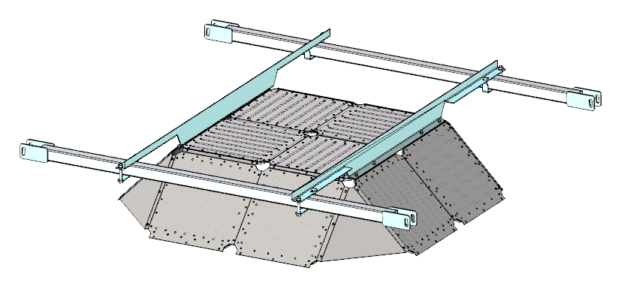
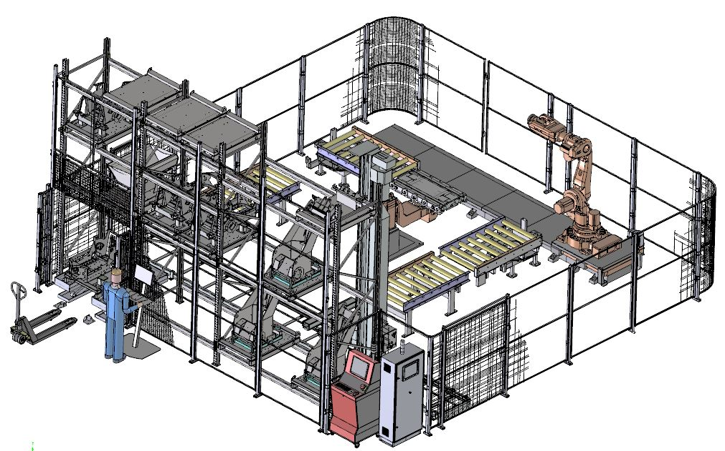
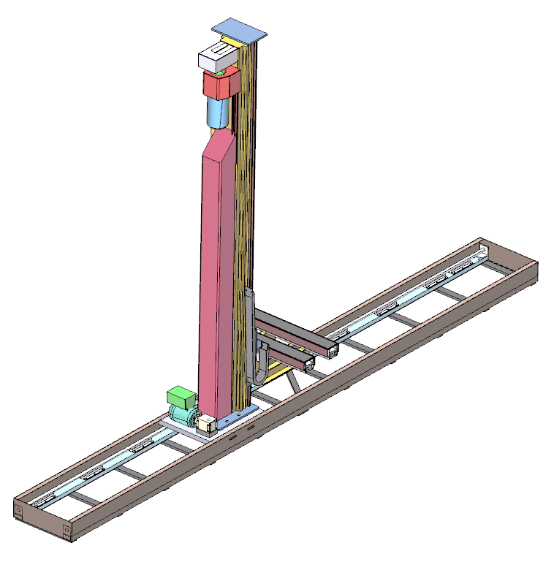
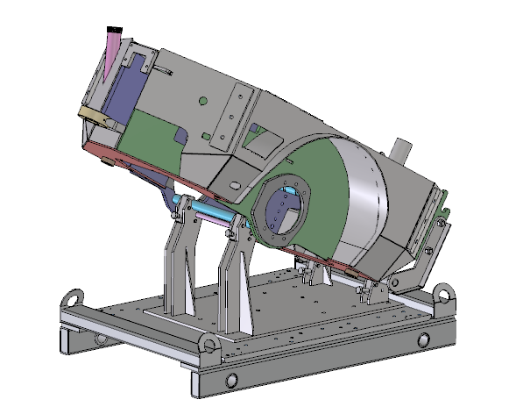
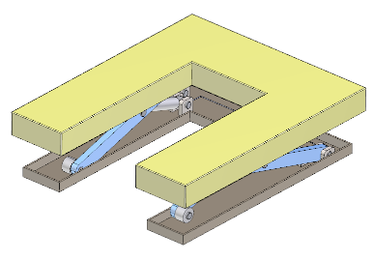
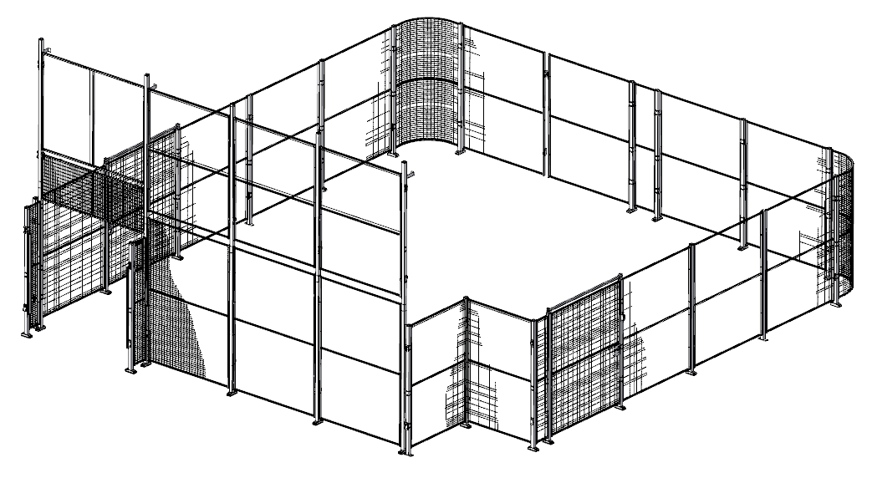
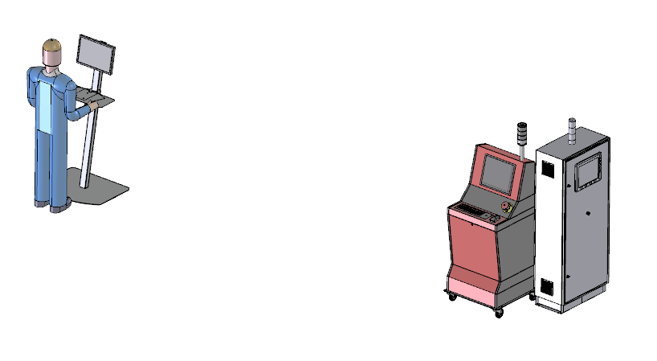




Automated stock solution for robot-cell service for Norcar BSB Eesti Ltd
Norcar BSB Eesti AS
Empty Palette
Machine vision solution with LED lights system to identify the products
Robot welding cell, 6-axis robot, L-positioner and loading system
Storage system for products and fixtures
Palette with a product
a60 loader back frame
U-shaped lifting table
Safety fence around the
FMS system
Storage robot for loading and retrieval of the products
Project is made in cooperation with Norcar-BSB Eesti, IMECC, Eliko, TUT
HMI (Human Machine Interface and controller for the storage system

Slide 23
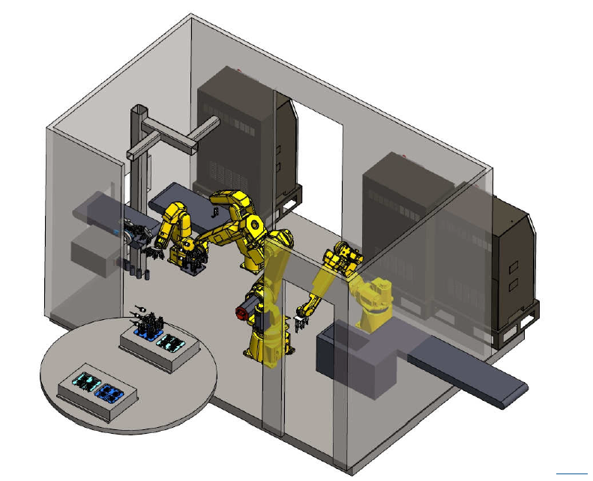
Automatiseerimise kontseptsioon
Insert
  Handling inside cell
  Preheating
  Preforming
Laser marking
Cycle time 20s with 2 cavities, 25s with 4 cavities
Metal inserts in
Finished products out
IM machine tool table
ENSTO ENSEK AS

Slide 24
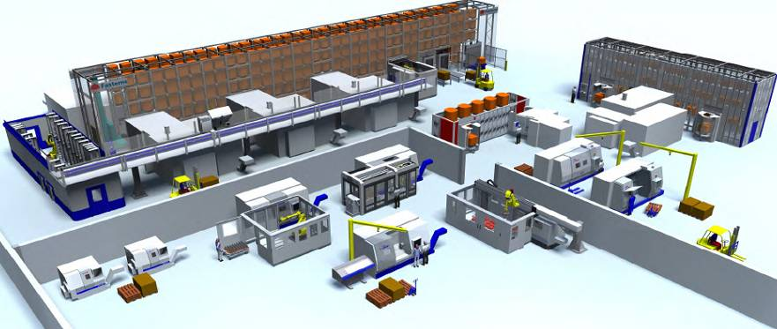
Moodne tark tootmine
Fastems Oy

Slide 25
Peamised takistused Tööstus 4.0 lahenduste juurutamisel Saksamaa ettevõtetes
No | Peamised probleemid | Osatähtsus
1. | Investeeringute tasuvuse ebaselgus | 46%
2. | Puudulikud teadmised ja kompetentse tööjõu puudus | 30%
3. | Standardite ja regulatsioonide puudulikkus | 26%
4. | Mittepiisav tugi | 22%
5. | Teatavad puudujäägid olemasolevas tehnoloogilises võimekuses | 20%
6. | Andmeturvalisuse probleemid | 19%
7. | Juhtkonna kõhklused | 18%
Allikas: Industry 4.0 opportunities and challanges of the industrial Internet.
Wolkmar Koch, Reinchard Geissbauer, PWC, 2015

Slide 26
Digiauditi eesmärk
Digiauditi eesmärgiks oli saada ülevaade millisel määral ja mis eesmärkidel rakendavad ettevõtted erinevaid digitaaltehnilisi vahendeid oma väärtusahela kesksete toimingute teostamisel. Analüüsi aluseks on võetud vahetult Tööstus 4.0-ga seonduvad teemagrupid koos vastavate tehnoloogiate kasutamisega.

Slide 27
Tööstuse digitaliseerimise valdkonnad – digiauditi teemagrupid
CRM - Kliendisuhete haldamine
PLM/ERP - Tootmisandmete haldamine ja ettevõtte ressursside planeerimine
LAN/Internet - Võrgulahenduste kasutamine
CAQ - Toote kvaliteedikontrolli digitaliseerimine
MES - Tootmise ja töö soorituse jälgimise süsteem
MOMS - Tootmisoperatsioonide juhtimise süsteem (vertikaalse ja horisontaalse väärtusahela integratsioon); CAD/CAM – raaljuhtimise ja –tootmise süstem
CPS - Tootmisprotsesside digitaliseerimine (sh CNC, DNC, SCADA jms)
WMS - Ladude haldamise juhtimise süsteem
CMMS - Seadmete hoolduse juhtimise süsteem
LIMS - Kvaliteeditagamise ja kvaliteedikindlustamise süsteem (laboriandmete haldus)

Slide 28
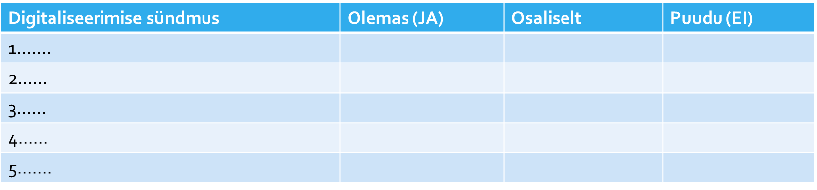
Küsimustiku olemus
1. CRM
10.LIMS
Digitaliseerimise sündmus | Olemas (JA) | Osaliselt | Puudu (EI)
1…….
2……
3……
4……
5…….

Slide 29
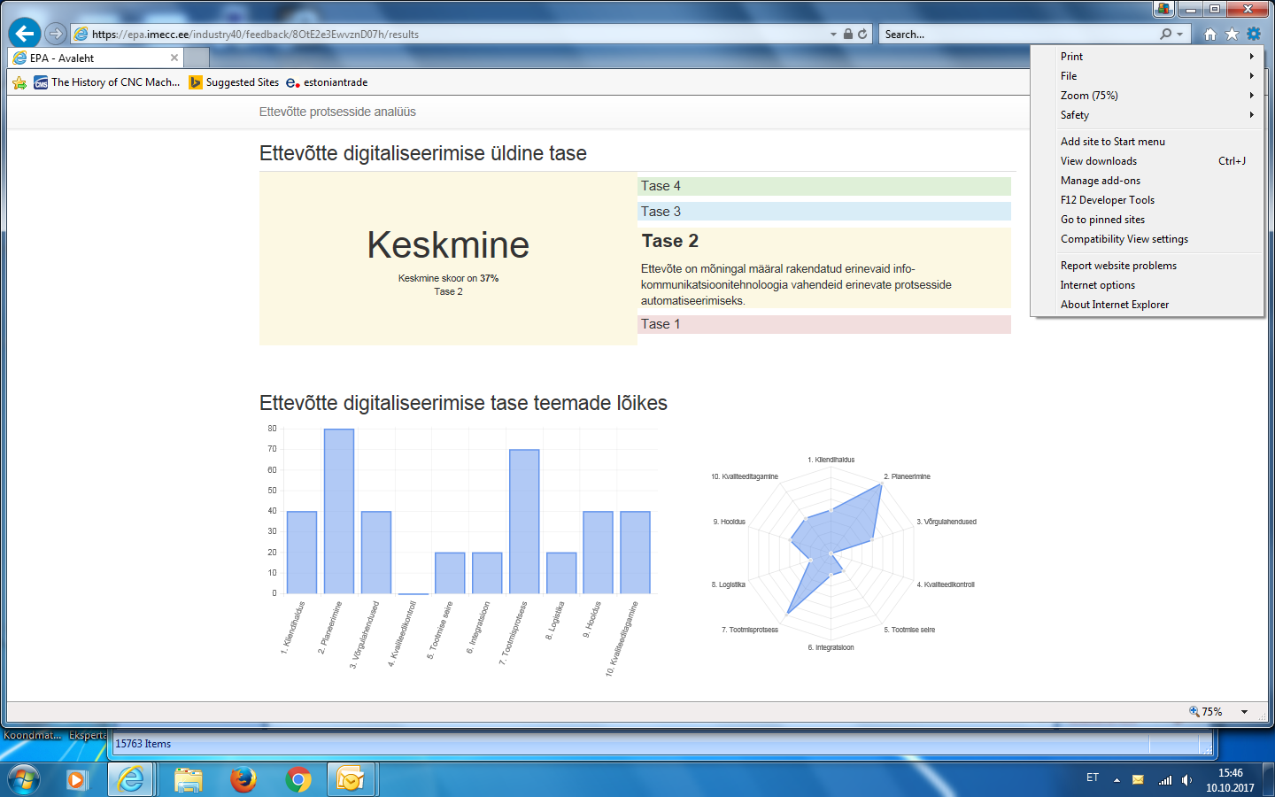
Ettevõtte digitaliseerimise taseme määramise tulemus

Slide 30
Tulemuslikkuse arendusring
Analüüs
Uuringud
Üld-
koolitu-
sed
Case -
study
Rahvus-
vaheline
kogemus
Projekt
ette-võttes

Slide 31
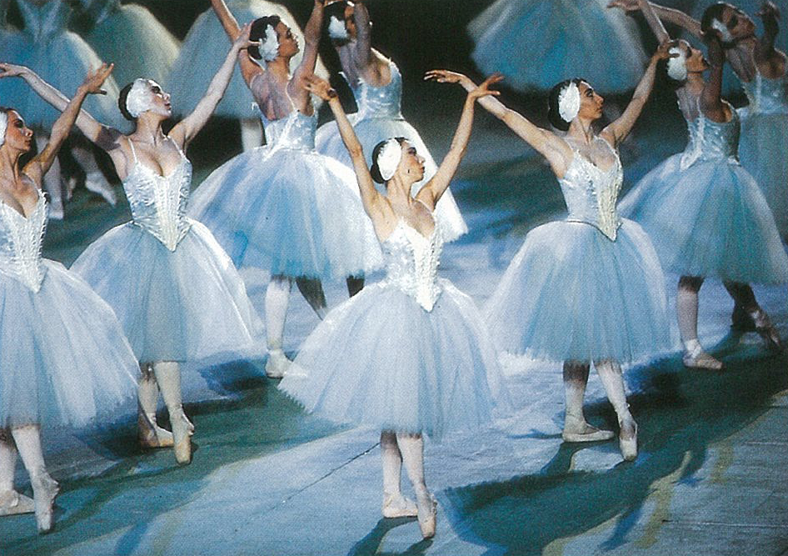
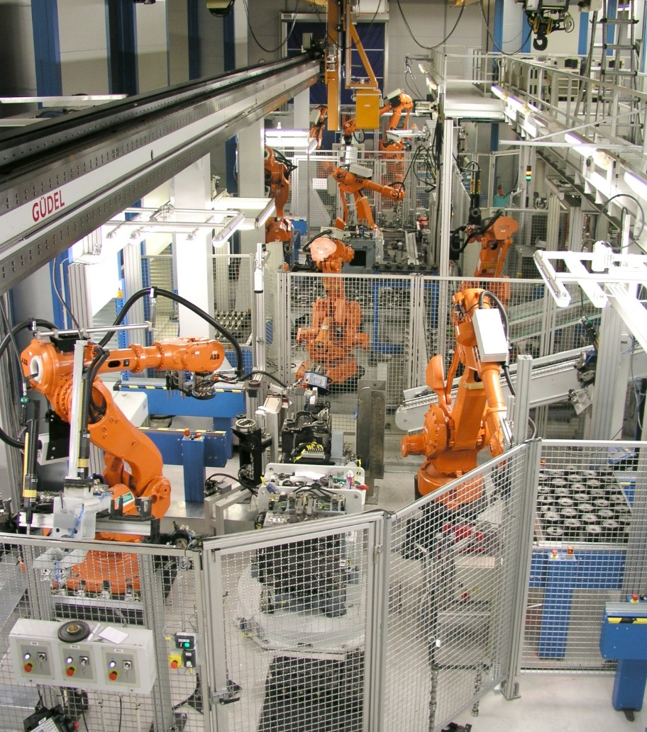
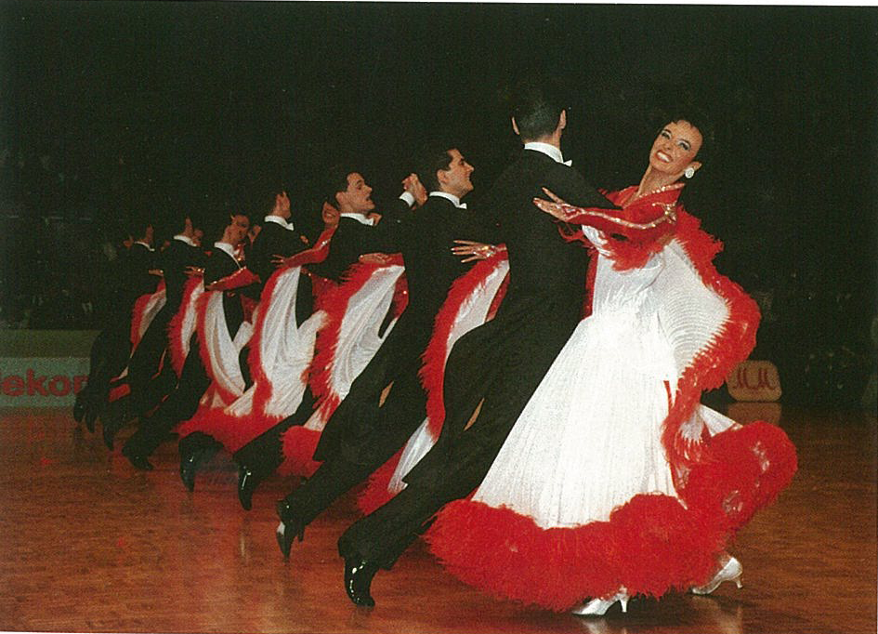
Eesmärk pühendab abinõu
Harmoonia
Koostöö

Slide 32

Tänan!
IMECC$OÜ$©
www.imecc.ee
info@imecc.ee

